Slide 1


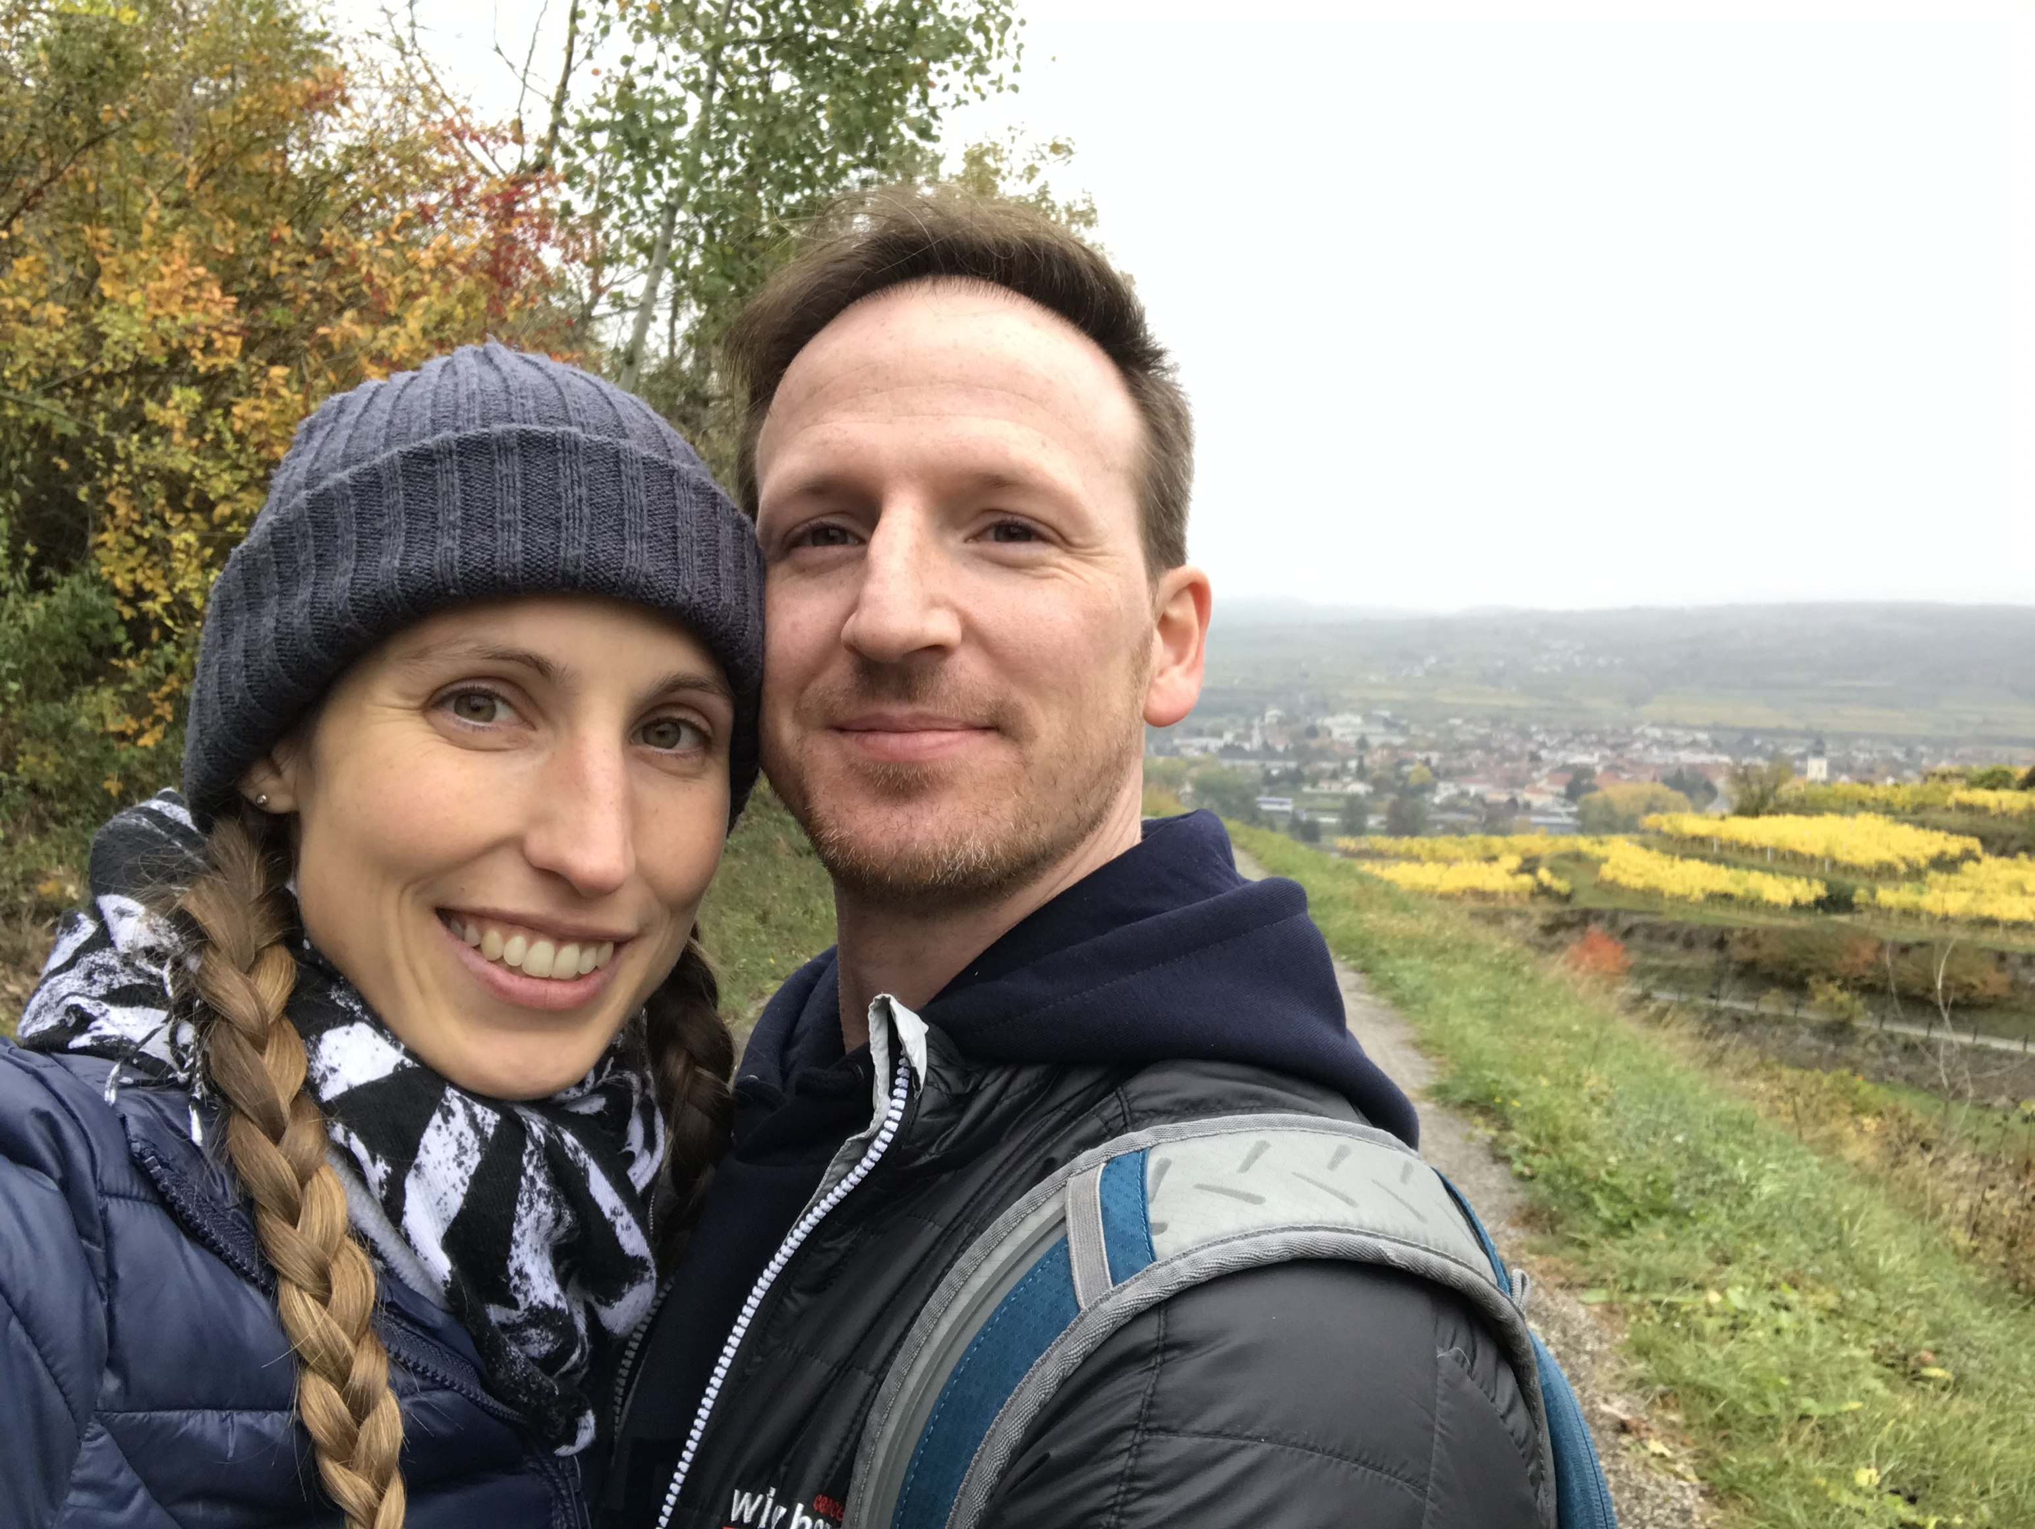
Start
Hochzeit
Infos
Unterkünfte
Galerie
Anmeldung
Kristin
&
Florian
Wir heiraten!
Countdown

Slide 2
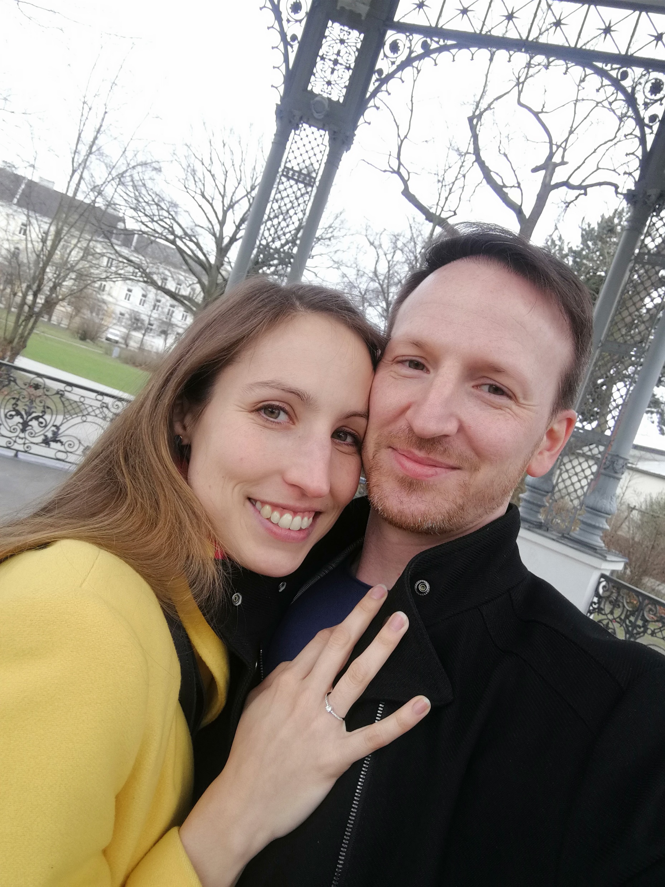
Start
Hochzeit
Infos
Unterkünfte
Galerie
Anmeldung
Wenn zwei Menschen zugleich anfangen, einander zu lieben, das ist ein großes Glück.
Wir sagen Ja!
Es hat lange gedauert, bis wir uns gefunden haben. Dafür war es schnell klar, dass wir für einander bestimmt sind. Es war Liebe auf den ersten Blick.
Diese Liebe wollen wir mit einer Hochzeit besiegeln. Wir freuen uns auf einen großartigen Tag mit euch!

Slide 3

Start
Hochzeit
Infos
Unterkünfte
Galerie
Anmeldung
Hochzeit
Kirchliche Trauung
Wann: Treffpunkt 13:30 Uhr, Trauung 14:00 Uhr
Wo: Pfarrkirche Krems-Stein St. Nikolaus Steiner Landstraße 55, 3500 Krems an der Donau
Parkmöglichkeiten an der Steiner Donaulände
Tafel und Feier
Wann: im Anschluss der Agape
Wo: Kloster UND Undstraße 6, 3500 Krems an der Donau Parkmöglichkeiten in der Undstraße
Google Maps
Google Maps

Slide 4
Start
Hochzeit
Infos
Unterkünfte
Galerie
Anmeldung
Infos
Trauzeugen
Gerne könnt ihr mit Spielen oder Beiträgen unseren Tag einzigartig machen. Meldet euch dazu bitte bei unseren Trauzeugen Judith und Matthias. Sie koordinieren den Hochzeitsablauf.
Judith Stoiber
Schwester der Braut
Mobile: +43 664 57 35 135
Mail: stoiber.judith@gmail.com
Matthias Poller
Bruder des Bräutigams
Mobile: +43 650 85 10 380
Mail: matthias.poller@gmail.com
Geschenke
Für die Blumendekoration ist gesorgt und der Brautstrauß wird auch wunderschön sein. Deswegen braucht ihr bitte keine Blumen als Geschenk mitnehmen. Wenn ihr uns etwas Gutes tun wollt, freuen wir uns über einen Zuschuss zu unserer Hochzeitsreise.

Slide 5
Start
Hochzeit
Infos
Unterkünfte
Galerie
Anmeldung
Unterkünfte
Wir freuen uns über alle, die mit uns bis zur Sperrstunde feiern! Wenn ihr dann nicht mehr nachhause fahren wollt oder der Weg sowieso zu weit ist, bleibt einfach in Krems. Hier sind ein paar Unterkünfte angeführt.
Da an unserem Hochzeitstag gleichzeitig die Starnacht aus der Wachau in Rossatzbach stattfindet, ist die Verfügbarkeit der Zimmer begrenzt. Also reserviert bald.
Zum goldenen Engel
Wiener Straße 41, 3500 Krems an der Donau Telefon: 02732 82067
http://www.hotel-ehrenreich-krems.at/
Parkhotel Krems
Edmund-Hofbauer-Straße 19, 3500 Krems an der Donau
Telefon: 02732 87565
https://www.parkhotel-krems.at/

Slide 6
Start
Hochzeit
Infos
Unterkünfte
Galerie
Anmeldung
Galerie
Hier könnt ihr euch die Fotos nach der Hochzeit herunterladen

Slide 7
Start
Hochzeit
Infos
Unterkünfte
Galerie
Anmeldung
Anmeldung
Damit ihr das Richtige zu essen bekommt, tragt euch bitte hier ein
Vorname
Vorname
Essenswunsch
Fleisch
Vegetarisch
Vegan
Kindermenü
Unverträglichkeiten
Laktose
Gluten

